Slide 1

Технологии и практика обеспечения качества оцифровки
Качина Наталия Ивановна
Корпорация ЭЛАР

Slide 2
Создание электронных фондов библиотек
Электронный фонд библиотеки создается:
Целевым порядком в рамках государственных, ведомственных, региональных и других программ по оцифровке библиотечных фондов
Целевым порядком в целях обеспечения сохранности единиц хранения, путем включения копии в страховой фонд
Целевым порядком на наиболее часто запрашиваемые читателем издания
В процессе выполнения заказов на копирование
В процессе других работ

Slide 3
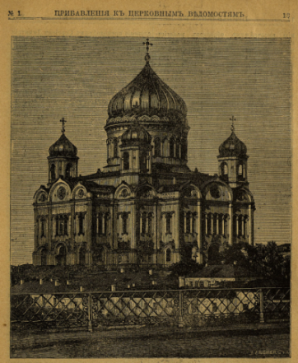
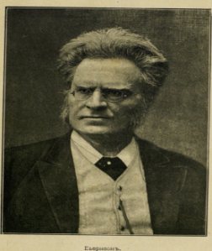
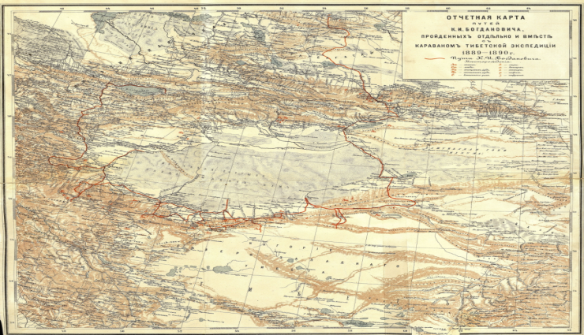



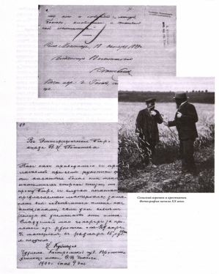
Президентская библиотека
Фонды:
Русское географическое общество
Государственная публичная историческая библиотека
Фундаментальная библиотека РГПУ им. Герцена
Уральский федеральный университет
Региональные библиотеки
Библиотеки крупнейших музеев

Slide 4



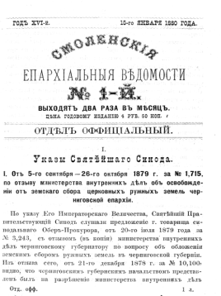



Оцифровка для проекта НЭБ
Участники проекта: РГБ, РНБ, ГПИБ, ГПНТБ, РГДБ, РГБИ, РГПУ им.Герцена,
региональные библиотеки
Коллекции:
Авторефераты и диссертации
Научная и учебная литература
Карты
Библиотека школьника
Ноты
Периодические издания
Патентные документы
Универсальная коллекция
4

Slide 5
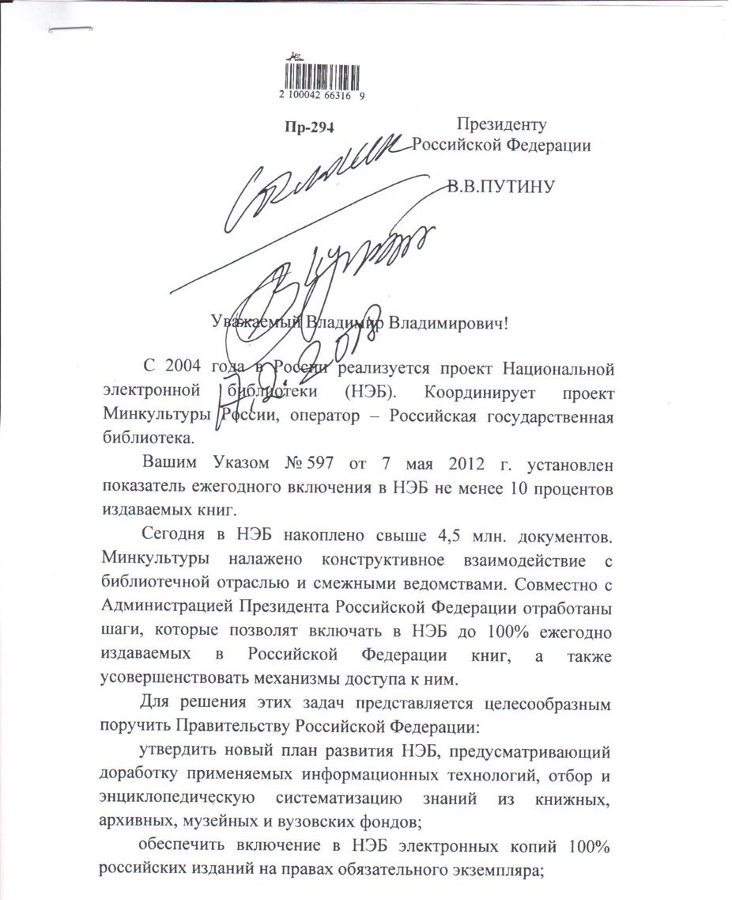
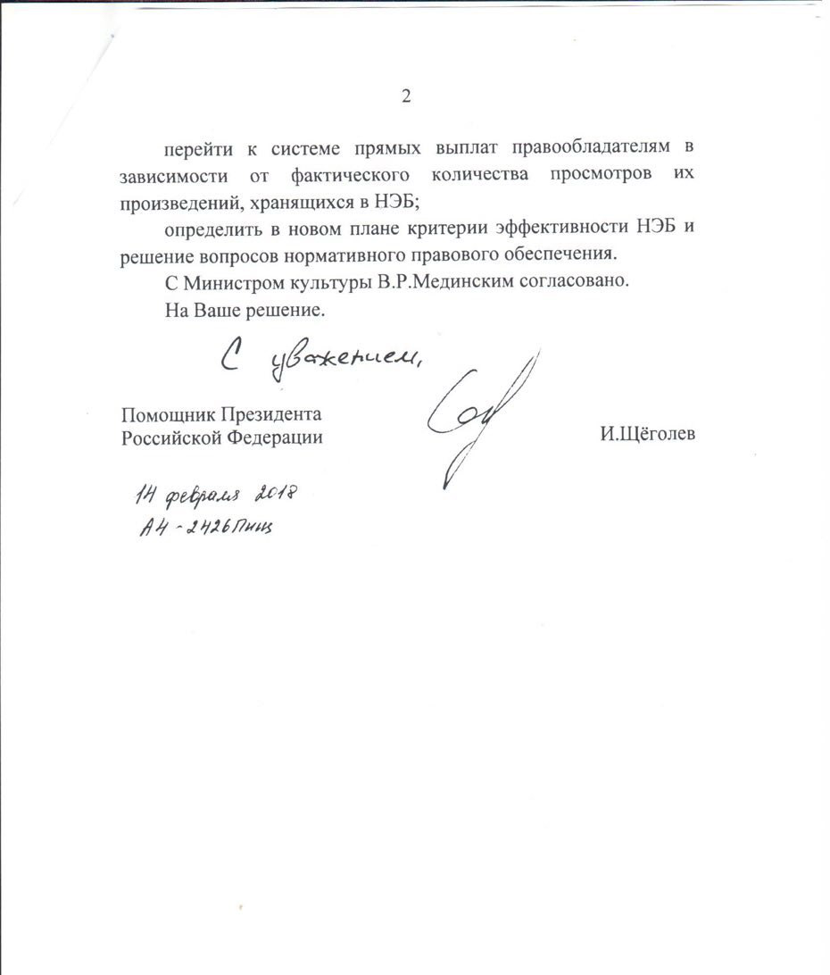
Указание Президента РФ № Пр-294

Slide 6
Основные проблемы
Проблема
Причина
Небольшие общие объемы оцифровки
Недостаточное финансирование
Невозможность оцифровки современной литературы
Авторское право (ГК РФ часть 4)
Незначительные объемы создания мастер–копий особо ценных, раритетных изданий, рукописей, книжных памятников
Высокая стоимость
Необходимо специальное оборудование и высококвалифицированные специалисты
Требуется организация хранения образов большого объема
Небольшие объемы оцифровки крупноформатных оригиналов
Высокая стоимость
Необходимо специальное оборудование
Обеспечение долговременного хранения электронных ресурсов
Необходимо создание технической инфраструктуры хранения

Slide 7

№1 постановка задачи

Slide 8

определение главной цели оцифровки
Обеспечение сохранности ценных и ветхих оригиналов
Создание электронного страхового фонда
Обеспечение многопользовательского доступа к редким, историческим и научным материалам
Создание общедоступных онлайн-ресурсов и виртуальных коллекций и т.д.

Slide 9
Фактически, каждая библиотека сталкивается с «проектной работой» - необходимостью выбрать оптимальный путь решения своей задачи с точки зрения бюджета, сроков, объемов, организационных и других вопросов.
сбор требований
Действие
Оптимизация затрат за счет сканирования
в достаточном для выполнения задачи качестве
Определить требования
к качеству выходного ресурса
Определение окончательного состава работ и инфраструктуры
Исключить избыточность работ
Определение реальных сроков работ
Выделить наиболее востребованную часть фонда и разбить работы на этапы – основные и вспомогательные
Результат

Slide 10
Отсутствие единых стандартов оцифровки
Президентская библиотека имени Б.Н.Ельцина
Сканирование без потери качества
Центральная научная медицинская библиотека
Сканирование в JPG (сжатие)
Региональные библиотеки
Сканирование собственными силами библиотек
Высокие требования
Стандартные требования
Различные требования
Поэтому были разработаны методические рекомендации
и технические требования при переводе в цифровую форму библиотечных материалов

Slide 11
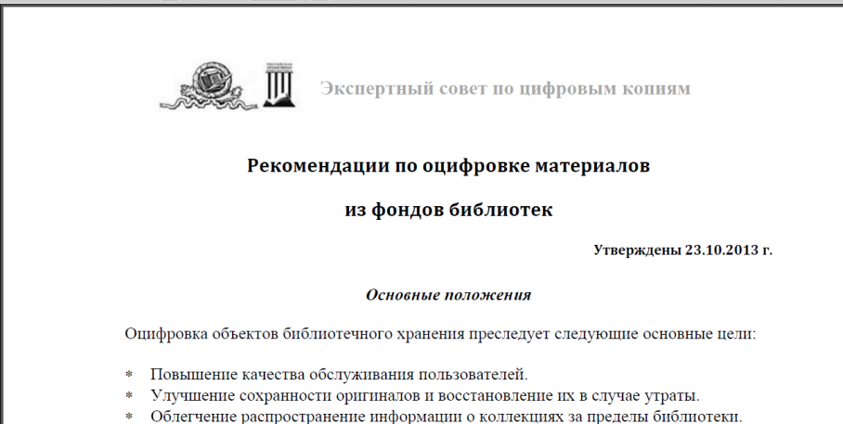

Выработка единых стандартов и требований
Для исключения ошибок и расхождений
в итоговом качестве электронного ресурса
Существуют Методические рекомендации по оцифровке библиотечных фондов
http://www.nlr.ru/pro/inv/digit_copy

Slide 12
№2 методические рекомендации

Slide 13

Разделение фондов на три категории
I категория «Раритеты»
книжные памятники, особо ценные и редкие книги
II категория «Художественно-культурные ценности, и социально значимые издания»
издания, представляющие особую художественную и культурную ценность
III категория «Информационно-значимые издания»
тиражная литература, представляющая ценность только как информация

Slide 14
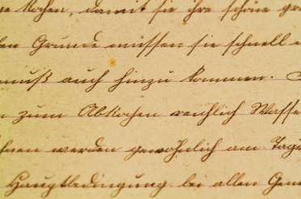
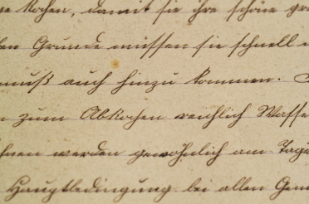
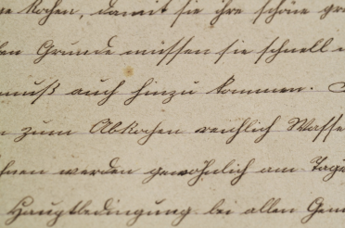
Формирование требований к оцифровке
Мастер-копия не ниже 600 dpi
содержит максимально возможное количество информации и предназначена для воссоздания максимально точной бумажной копии документа и как основа для изготовления других цифровых копий
Пользовательская копия не ниже 300 dpi
оптимизирована для максимально удобного просмотра на локальном компьютере пользователями в библиотеках
Просмотровая копия не ниже 150 dpi
создается для просмотра в Интернет, имеет возможность полнотекстового поиска

Slide 15
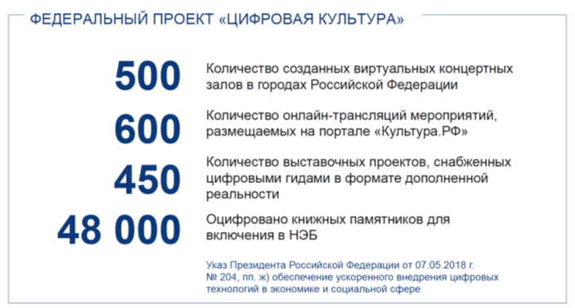

I категория «Раритеты»
книжные памятники (до 1830 г.),
особо ценные и редкие книги, рукописи.
Мастер-копия
  сканирование обложки
  и всех страниц
  TIFF, сжатие без потери качества (LZW)
  сертифицированная
  цветовая мишень
  RGB Color 24 Bit
  не ниже 600 dpi
Пользовательская копия
  JPEG, сохранение 80% качества
  RGB Color 24 Bit
  не ниже 300 dpi
  единый размер образов
Служебная копия
  PDF, максимально допустимое сжатие 50%
  автоматическое распознавание
  без верификации
  RGB Color 24 Bit
  не ниже 150 dpi

Slide 16
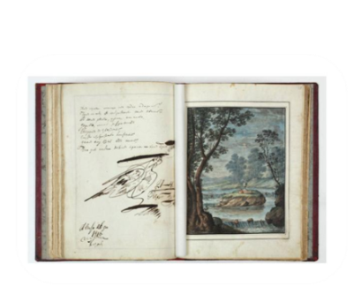
II категория «Художественно-культурные ценности»
издания, представляющие особую художественную и культурную ценность, содержащие авторские иллюстрации и рисунки
Мастер-копия
  сканирование обложки и всех страниц
  TIFF, сжатие без потери качества (LZW)
  сертифицированная цветовая мишень
  RGB Color 24 Bit
  не ниже 300 dpi
Пользовательская копия
  JPEG, сохранение 80% качества
  RGB Color 24 Bit
  не ниже 300 dpi
  единый размер образов
Служебная копия
  PDF, максимально допустимое сжатие 50%
  автоматическое распознавание
  без верификации
  RGB Color 24 Bit
  не ниже 150 dpi

Slide 17

III категория «Информационно-значимые издания»
тиражная литература, которая
представляет ценность только как информация, а не как печатные издания
Мастер-копия
  не требуется
Пользовательская копия
  JPEG, сохранение 80% качества
  Greyscale 8 Bit, не ниже 300 dpi для текста
  RGB Color 24 Bit, не ниже 300 dpi для иллюстраций
  единый размер образов
Служебная копия
  PDF, максимально допустимое сжатие 50%
  автоматическое распознавание без верификации
  Greyscale 8 Bit, не ниже 150 dpi для текста
  RGB Color 24 Bit, не ниже 150 dpi для иллюстраций

Slide 18
№3 реализация проекта по оцифровке

Slide 19

Концепция «единого проектного пространства»
Создание таких условий, при которых оцифровка в рамках одного проекта будет проводиться по стандартам, независимо от объемов фондов, длительности работ и количества территориальных локаций
Широкий набор профессионального оборудования для всех трех категорий фондов
Единый регламент и технологические цепочки
Централизованная организация работ по верификации текстов, проверке дублей и т.д.
Подход позволяет перейти от мелких проектов к большой программной работе с единым качеством итогового ресурса.
Увеличение масштаба позволяет одновременно удешевлять стоимость за единицу и избегать дублирующих работ, которые «неизлечимы» при фрагментарных проектах.

Slide 20







Комплекс работ
Подготовка фондов
Бережная оцифровка
Индексирование
Электронный каталог
Загрузка
В едином проектном пространстве обеспечивается выполнение всех перечисленных видов работ по заданным стандартам
Распознавание
Создание PDF книг

Slide 21
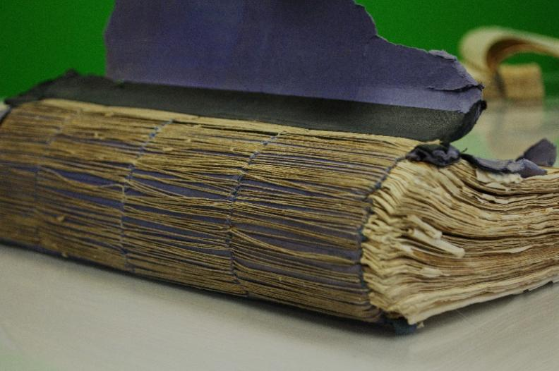
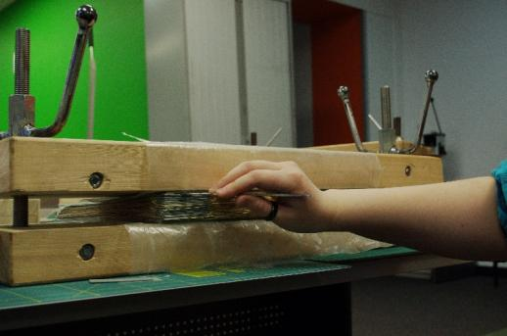
Подготовка
Экспертиза, выделение востребованной части фондов, подготовка к сканированию
Реставрация фондов:
при необходимости после
или до процесса оцифровки

Slide 22
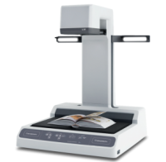
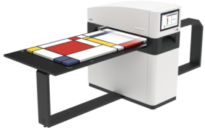


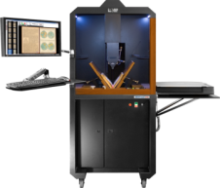
Планетарные сканеры
бесконтактная оцифровка сброшюрованных документов
Выбирать сканеры необходимо исходя из задач
Комплексы высококачественного сканирования
бесконтактная оцифровка крупноформатных документов
Документные сканеры
скоростная оцифровка каталога и картотек
Сканеры микроформ
оцифровка пленочных носителей информации
Роботизированные комплексы
оцифровка книг в автоматическом режиме

Slide 23
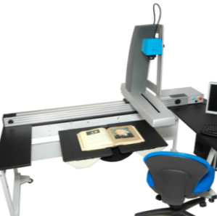
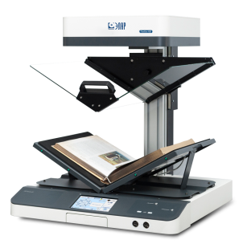
Рекомендации к составу оборудования
комплексы высококачественного сканирования применяются для I и II категорий фондов, использование прижимного стекла не допускается
специализированные книжные сканеры
с использованием специальных колыбелей
во избежание изгиба переплета применяются
для II и III категорий фондов, допускается использование прижимного стекла в случае удовлетворительного состояния издания.
Если угол раскрытия книги ограничен, ее
сканирование производится только с применением специальной колыбели, обеспечивающей угол раскрытия изданий до 120°)
!
Оборудование должно обеспечивать читаемость с пространственной
частотой линий 5,6 тест-объекта разрешения (ГОСТ 13.1.701-95)

Slide 24
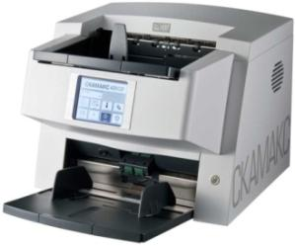
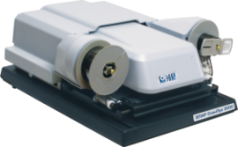
Рекомендации к составу оборудования
специализированные поточные сканеры
в особых случаях по решению владельца фонда допускается для III категории фондов. Категорически не допускается для фондов I и II категорий
специализированные сканеры микроформ
и сканеры слайдов с высоким разрешением применяются для материалов на фишах и пленках
!
Оборудование должно обеспечивать читаемость с пространственной
частотой линий 5,6 тест-объекта разрешения (ГОСТ 13.1.701-95)

Slide 25

Выбор сканера «только по разрешению» - риск создания неполноценных цифровых коллекций
Высокое разрешение сканеров –
видимая гарантия высокого качества
Способ обеспечения такого разрешения
у ряда сканеров – использование технологии
интерполяции
Удобство работы с оригиналами, возможности ПО сканирования – существенное влияние на производительность и технологию оцифровки
Результат применения таких сканеров – от низкого качества цифровых копий до невозможности проводить оцифровку
Книжный сканер должен оцениваться как программно-аппаратный комплекс, а не просто оптическо-цифровое устройство

Slide 26
Обработка электронных изображений
Цифровая копия должна сохранить соответствие оригиналу
Не допускаются потери информации
Не производится изменение цветового режима
Развороты с логически связанной информацией должны
быть в виде единого изображения
Единый размер графических образов страниц в рамках одного издания
Образы неформатных страниц издания должны сохранять оригинальный размер и пропорции
Выравнивание изображений по верхнему краю
Выравнивание строк без потерь информации

Slide 27


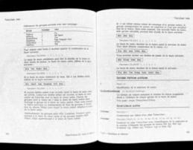
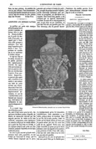
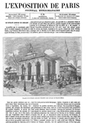
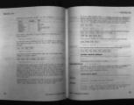
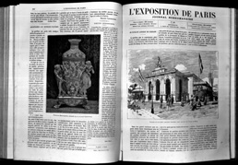
Улучшение качества изображений
Геометрическая коррекция
1D и 2D коррекция освещения
Маскирование отпечатков пальцев
Интеллектуальная бинаризация
Исправление цветовых и тоновых дефектов
и другие

Slide 28
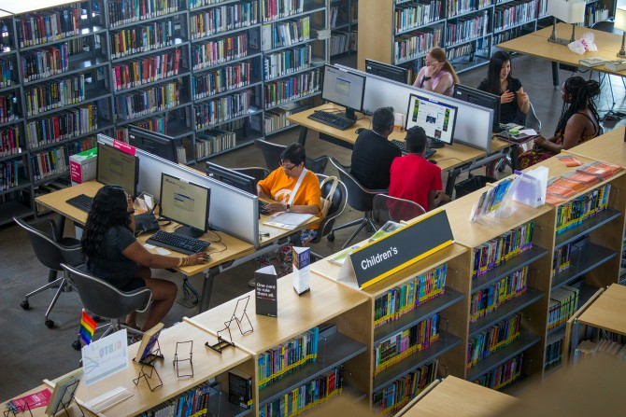
Мало создать цифровой ресурс
– его надо использовать
Потребность в реализации расширенных средств поиска и анализа ввиду большей значимости самой текстовой информации для деятельности учреждений

Slide 29

Электронная библиотека вуза
Один из аспектов лидирующего и современного учебного заведения, которое стремится повысить уровень доступности и качества обучения
Портальное решение, расширяющее функции и значимость библиотеки, как научного ядра ВУЗа
- Единая точка входа и пользовательский интерфейс, личные кабинеты пользователей для хранения избранного, закладок, цитат и другой информации
- Интеллектуальный полнотекстовый поиск по всем внутренним и внешним ресурсам с морфологией, токенизацией, символьной фильтрацией и пр.
- Встроенная работа с контентом
- Сбор статистики, ведение аналитики поисковых запросов и востребованности фондов.

Slide 30
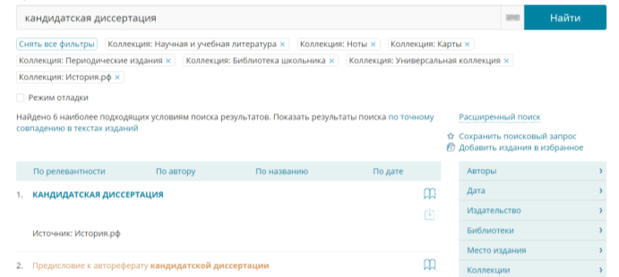
Основные элементы решения
Для сотрудников библиотек:
загрузка и создание электронного каталога библиотеки и электронных копий изданий (в формате PDF, EPUB)
создание тематических подборок;
сбор и просмотр статистики по читателям, просмотрам и скачиваниям изданий;
автоматизированная обработка заявок, поступающих по обратной связи, в том числе заявок на оцифровку;
публикация новостей;
управление учетными записями на портале (регистрация, блокировка);
ведение форума, опросы;
интеграция с порталом НЭБ в части предоставления пользователям НЭБ регламентированного доступа к электронным фондам библиотеки (без необходимости установки отдельной технологической платформы)

Slide 31
Основные элементы решения
Для пользователей:
процедура регистрации и авторизации пользователя;
поиск изданий по библиографическим описаниям, многокритериальный поиск, поиск по тематическим каталогам, поиск по рубрикатору тематических коллекций, полнотекстовый поиск;
доступ к фондам библиотеки:
- полный доступ к изданиям, не охраняемым авторским правом;
- доступ к электронным изданиям, защищенным авторскими правами из помещения библиотеки;
просмотр информационных, справочных и новостных материалов библиотеки;
личный кабинет пользователя, с возможностью просмотра личного формуляра, заказа оцифровки книг, формирования и просмотра личного списка изданий, сохранения списка поисковых запросов и использования сервисов цитат, закладок и заметок;
использование форума;
адаптация портала для лиц с ослабленным зрением и слепых.

Slide 32

Дополнительные элементы решения
Модуль конструктора отчетов;
Модуль цитирования;
Личный кабинет преподавателя;
Модуль для создания собственной ЭБС;
Модуль платного доступа;
Модуль открытого репозитория на базе DSpace (сервисы интеграции с Dspace);
Модуль OAI сервисов для интеграции с открытыми репозиториями (НОРА и др.) и другими внешними системами;
Модуль формирования планов оцифровки;
Модуль для интеграции с существующими учетными базами данных;
Модуль интеграции с ЭБС.

Slide 33


Ваши вопросы?
+7 (495) 274-31-31
office@elar.ru
www.elar.ru

